Slide 1
第四章 不定积分
4.3 几种特殊类型函数的不定积分

Slide 2
4.3
几种特殊类型函数的积分
基本积分法 : 直接积分法 ;
换元积分法 ;
分部积分法
一、有理函数的积分
二、三角函数有理式的积分
三、简单无理函数的积分

Slide 3
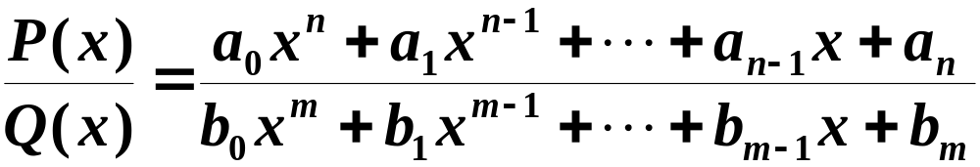
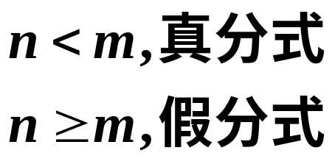
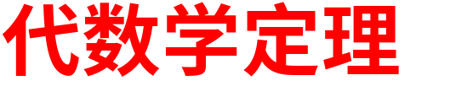
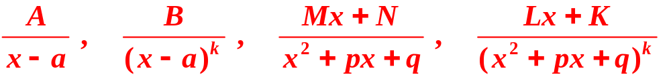
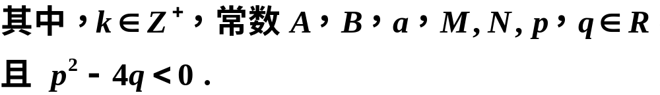
要 点 回 顾
一、有理函数的积分
任何一个有理真分式均可化为下列四类部分分式之和的形式：

Slide 4
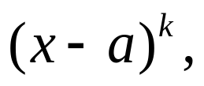
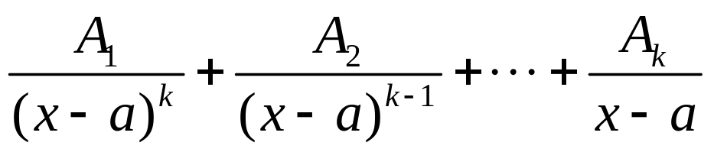
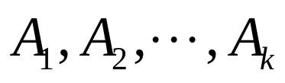
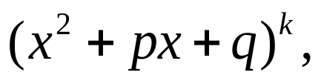
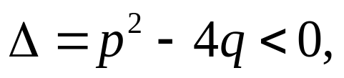
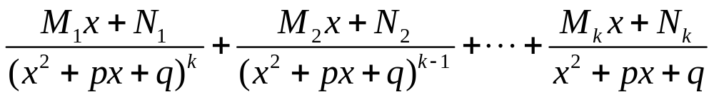
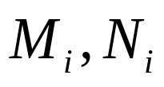
真分式化为部分分式之和的一般规律如下：
(1) 分母中若有因式
则分解后为
其中,
都是常数.
(2) 分母中若有因式
其中
则分解后为
其中,
都是常数.

Slide 5
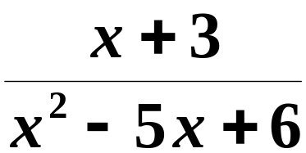
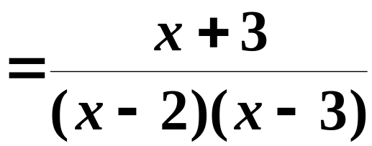
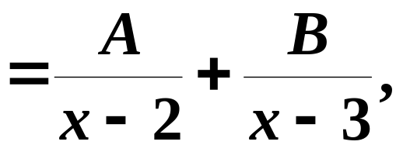
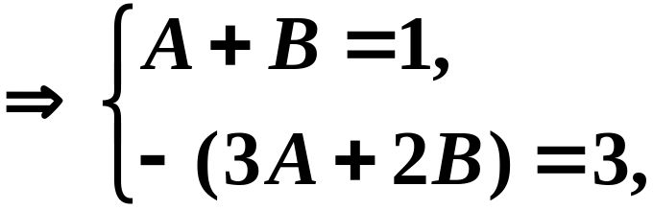
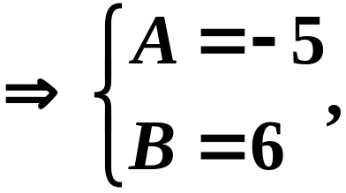
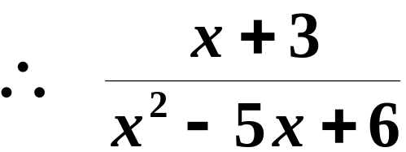
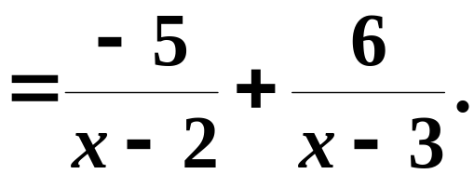
真分式化为部分分式之和的待定系数法
例1

Slide 6
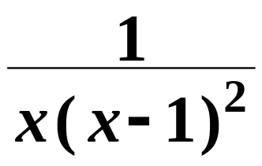
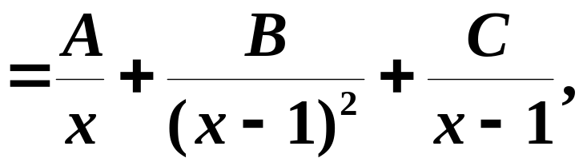









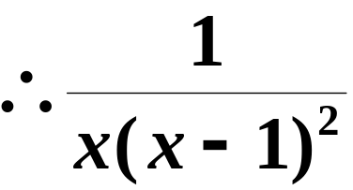
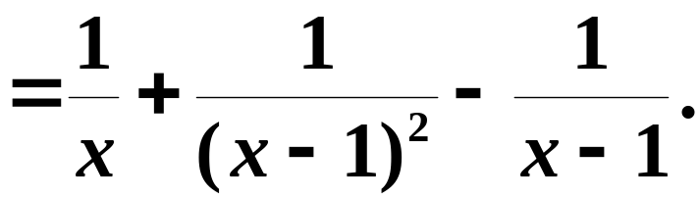
例2
代入特殊值来确定系数
取
取
取
并将 值代入

Slide 7
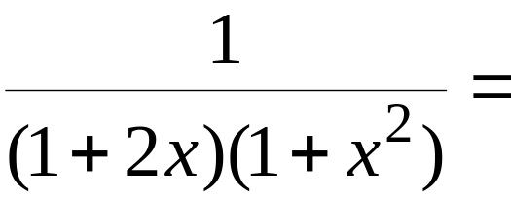
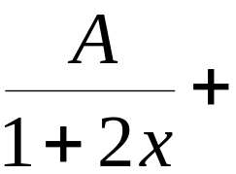
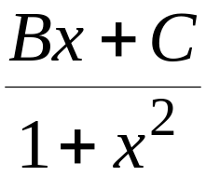
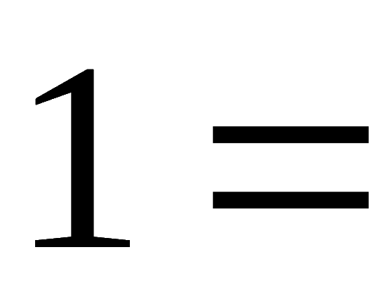
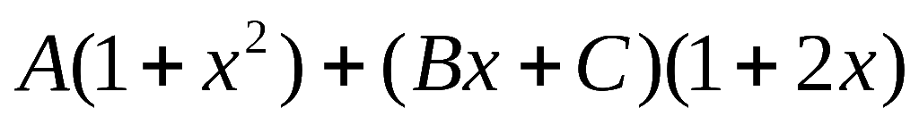

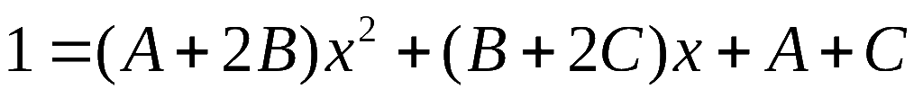
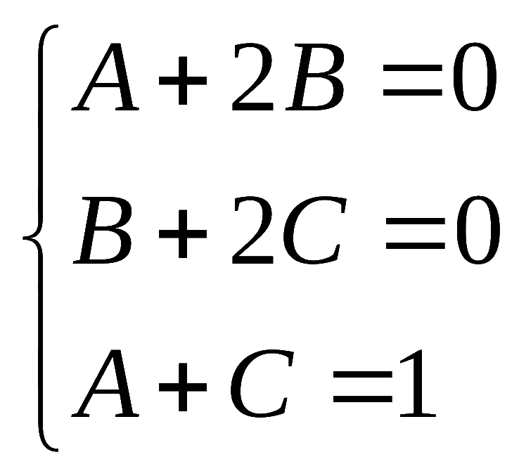
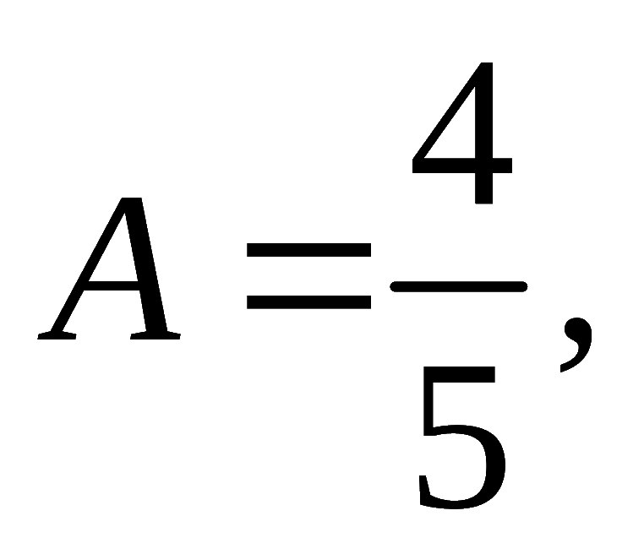
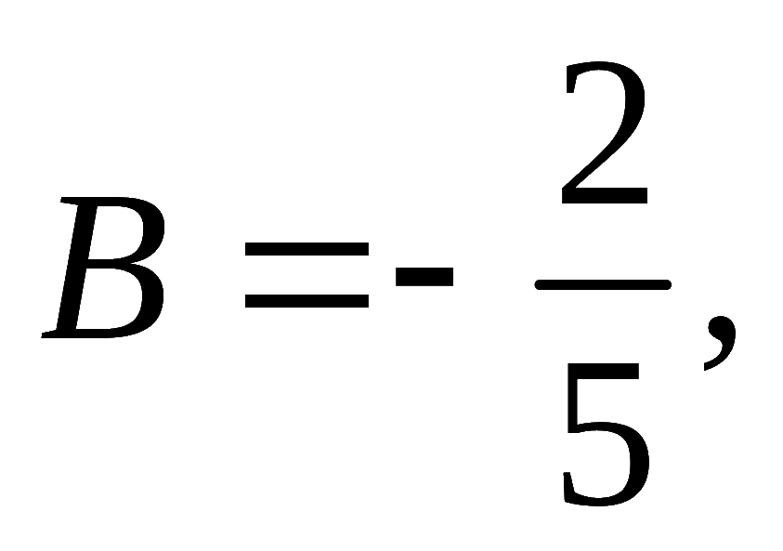
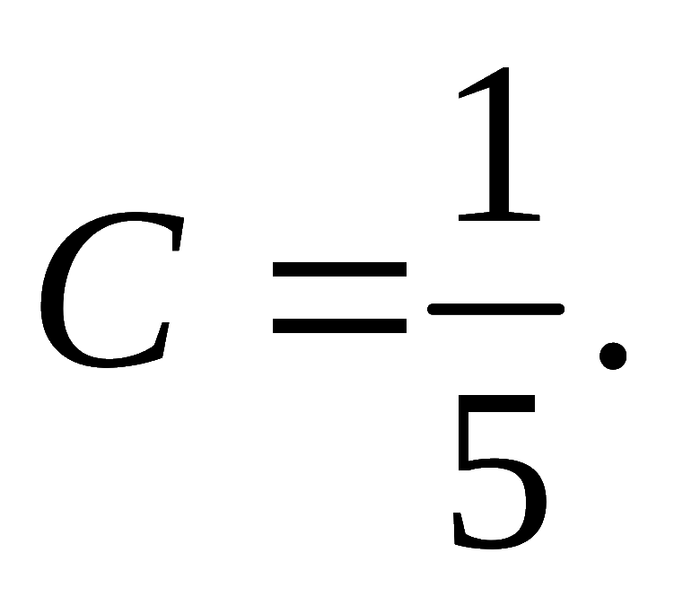
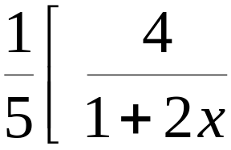
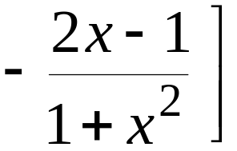
例3
整理得
所以
故
原式 =

Slide 8
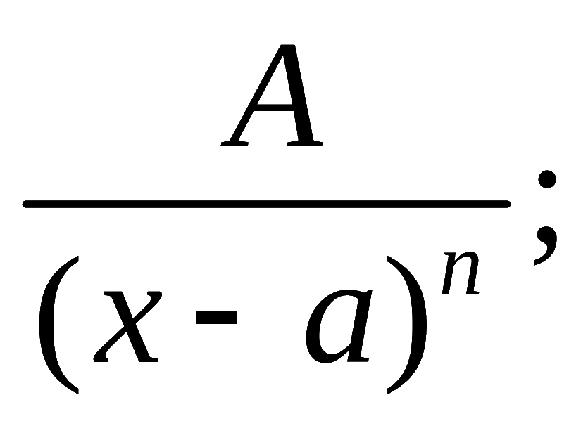
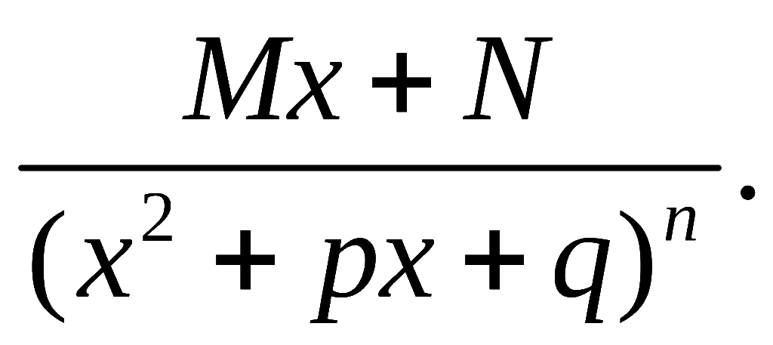
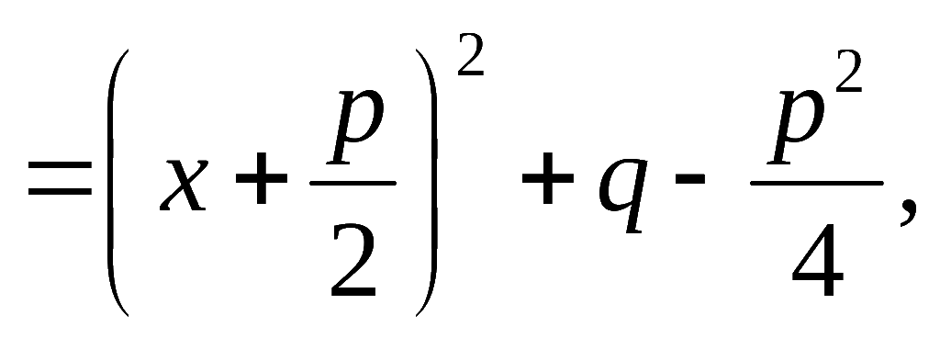
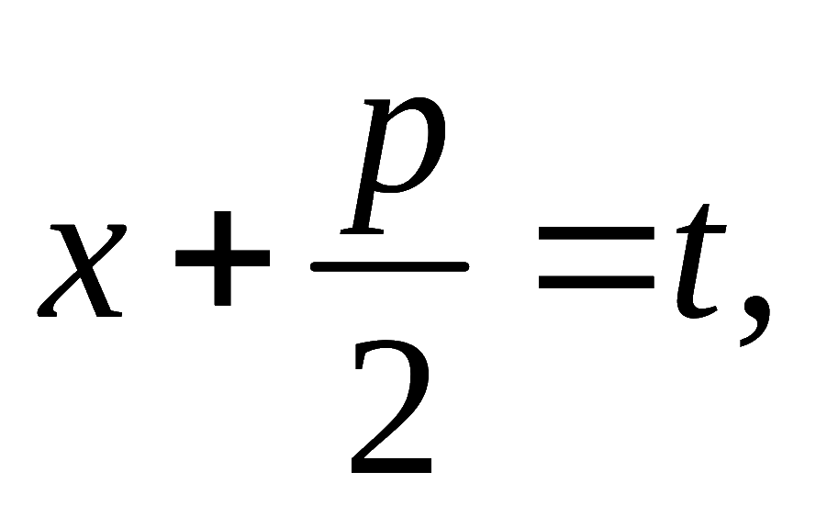
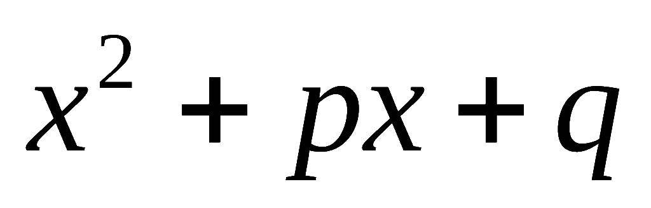
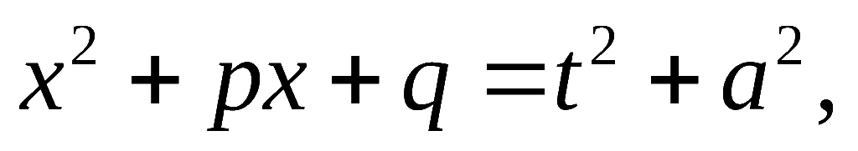
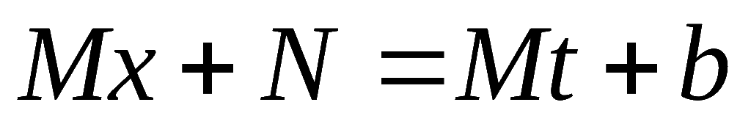
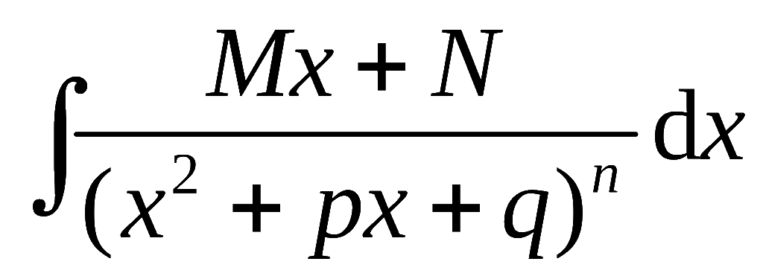
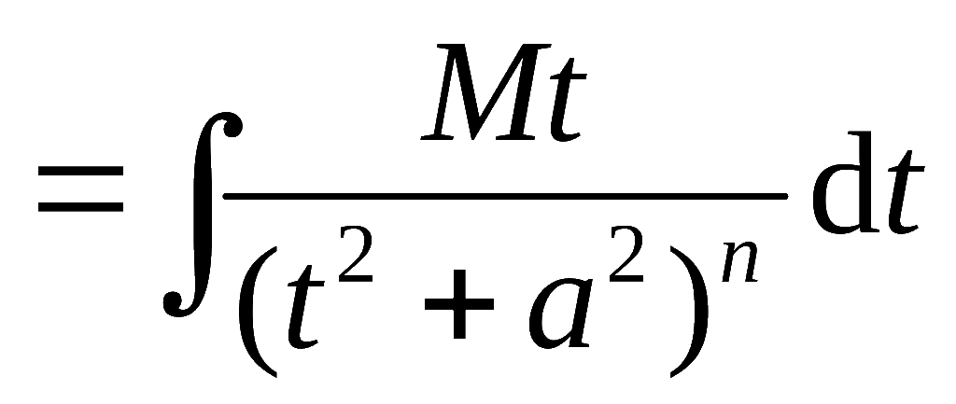
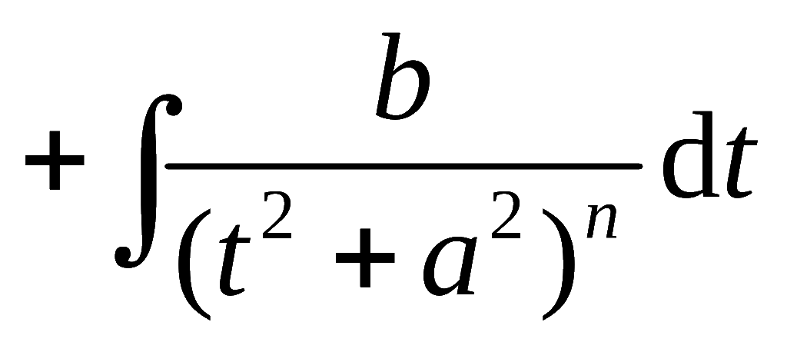
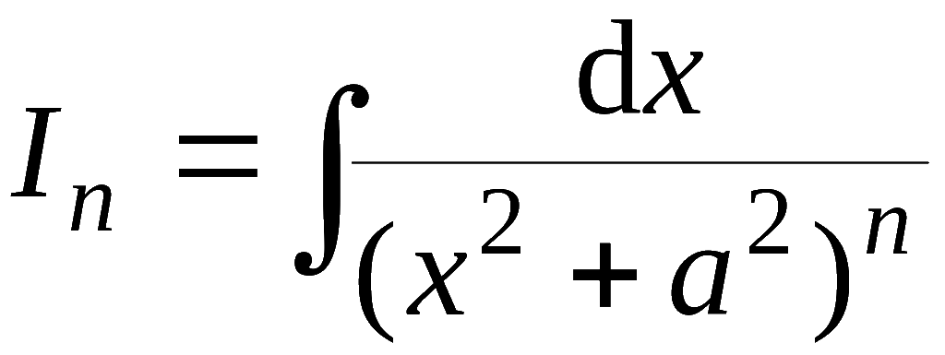
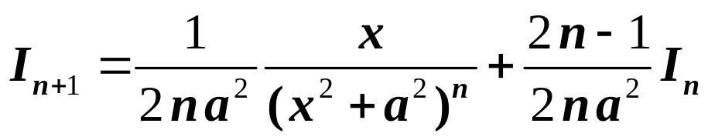
说明:
将有理函数化为部分分式之和后,
只出现三类情况：
(1)多项式;
(2)
(3)
因为
令
则记
从而
递推公式

Slide 9
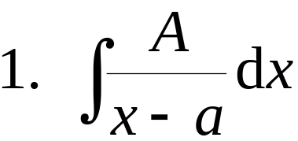

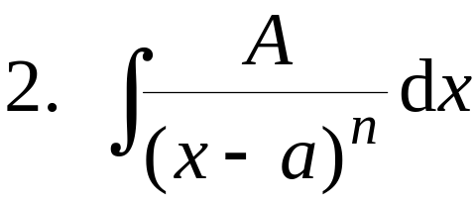
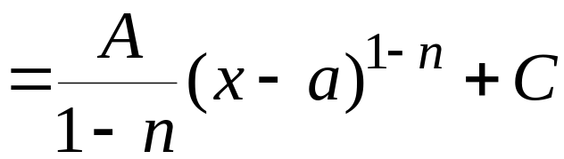






四种典型部分分式的积分:

Slide 10












例4. 求
解: 由例3已知
Notes:
运行时, 点击按钮“例1(3)”, 可显示被积函数化为部分分式的过程.

Slide 11







例5.
解:

Slide 12










例6. 求
说明: 将有理函数分解为部分分式进行积分虽可行,
但不一定简便 ,
因此要注意根据被积函数的结构寻求
简便的方法.
解:

Slide 13





















例7. 求
解: 原式
注意本题技巧
按常规方法较繁
Notes:
运行时, 点击“本题按常规方法解很繁”, 或按钮 “常规”, 将显示常规方法接替步骤, 并自动返回.

Slide 14





按常规方法解:
第一步 令
比较系数定 a , b , c , d . 得
第二步 化为部分分式 . 即令
比较系数定 A , B , C , D .
第三步 分项积分 .
此解法较繁 !

Slide 15

















例8
求不定积分
解：
令
则
, 故

Slide 16





二 、三角函数有理式的积分
三角函数有理式是指由三角函数经过四则运算所
组成的式子.
设
表示三角函数有理式 ,
则
令
万能代换
t 的有理函数的积分

Slide 17












因为
令
（万能置换公式）,
则
所以

Slide 18





















例2. 求
解: 令
则

Slide 19







例3. 求
解法1. (用万能置换公式)
令
则
原式 =

Slide 20







例3. 求
解法2. (修改万能置换公式)
令
则
原式 =

Slide 21





例3. 求
解法3. (不用万能置换公式)
原式 =
结论：
比较以上三种解法,
可知万能置换不一定是最
佳方法,
故三角有理式的积分计算中先考虑其他手段,
不得已再用万能置换.

Slide 22










例4. 求
解：
原式 =

Slide 23








例5. 求
解:
说明: 通常求含
的有理式
的积分时,
用代换
往往更方便 .

Slide 24








例6. 求
解法 1
原式
令

Slide 25











例7. 求
解法 2
令
原式

Slide 26












例8.求不定积分
解：
原式 =
前式令
; 后式凑微分

Slide 27







三 、简单无理函数的积分
被积函数为简单根式的有理式 , 可通过根式代换
化为有理函数的积分.
例如:
令
令
令

Slide 28


















例9. 求
令
解: 令
则
原式

Slide 29












例10 求
令
解: 令
则
原式

Slide 30
内容小结
1. 可积函数的特殊类型
万能代换
有理函数
三角函数有理式
分解
根式代换
三角代换
多项式及部分分式之和
简单无理函数
2. 特殊类型的积分按上述方法虽然可以积出,
但不一定
简便 ,
要注意综合使用基本积分法 ,
简便计算 .

Slide 31





补充例子
解

Slide 32











Slide 33


例

Slide 34

例
思路：化为参数方程来积分

